Slide 1
আজকের ক্লাসে সবাইকে স্বাগতম

Slide 2
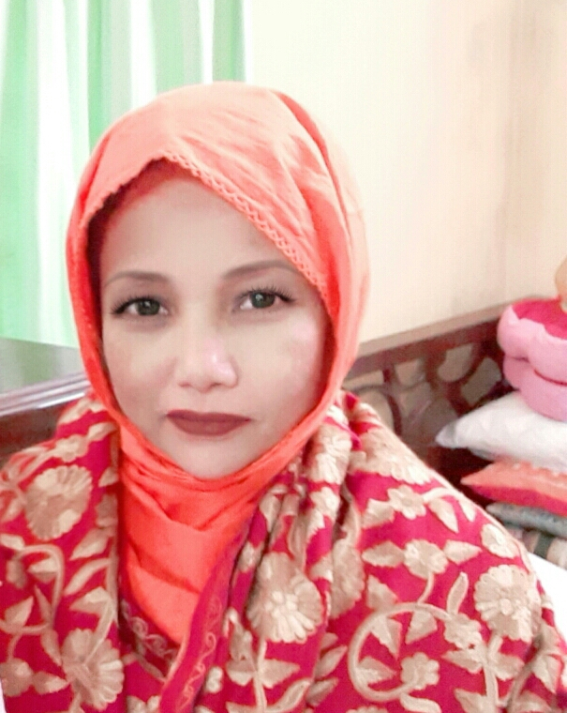
শিক্ষক পরিচিতি
পাঠ পরিচিতি
বিষয়ঃ বাংলাদেশ ও বিশ্বপরিচয়
শ্রেণিঃ ৩য়
অধ্যায়ঃ ১১ আমাদের ইতিহাস ও সংস্কৃতি
পাঠঃ ২ স্বাধীনতা দিবস ও বিজয় দিবস
সময়ঃ ৪৫ মিনিট
তারিখঃ ১৪/ ১২ /২০১৯ খ্রিঃ
মোছাঃ লাকী আখতার পারভীন
সহকারী শিক্ষক
বিহারী সরকারি প্রাথমিক বিদ্যালয়
পীরগাছা, রংপুর।

Slide 3
শিখনফল
এই পাঠ শেষে শিক্ষার্থীরা-
১৫. ৩. ১। জাতীয় ছুটির দিনগুলোর তারিখ ও ঘটনা বলতে পারবে।
১৫ .৩ .২ জাতীয় ছুটির দিনগুলো সম্পর্কে সংক্ষেপে বলতে পারবে।
১৫. ৩. ৩ জাতীয় দিবসগুলোর গুরুত্ব উপলব্ধি করতে পারবে ও দিবসের নানা আয়োজনে অংশ নিতে পারবে।

Slide 4
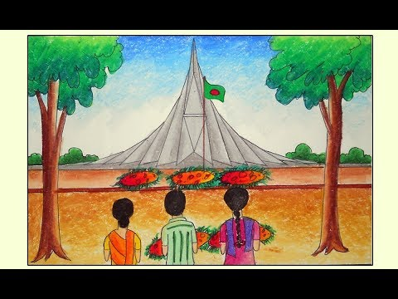
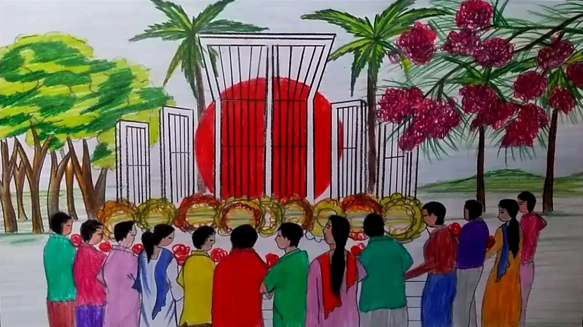
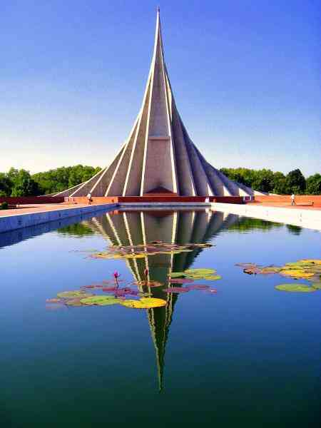
এসো আমরা ছবিগুলো দেখি।
ছবি গুলোতে তোমরা কী দেখলে?

Slide 5
আজকের পাঠ
আমাদের ইতিহাস ও সংস্কৃতি
পাঠ্যাংশ ২ স্বাধীনতা দিবস ও বিজয় দিবস

Slide 6
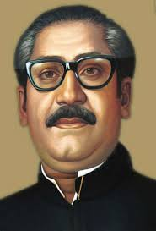
বঙ্গবন্ধু ১৯৭১ সালের ২৬শে মার্চ স্বাধীনতা ঘোষণা করেন।

Slide 7
২৬ মার্চ
স্বাধীনতা দিবস
প্রতি বছর বিভিন্ন অনুষ্ঠানের মাধ্যমে আমরা স্বাধীনতা দিবস পালন করি । এটি আমাদের জাতীয় দিবস।

Slide 8
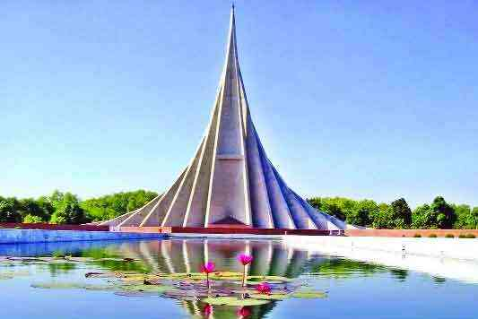
জাতীয় স্মৃতিসৌধ
মুক্তিযুদ্ধের শহিদদের স্মরণে সাভারে একটি স্মৃতিসৌধ নির্মাণ করা হয়েছে।

Slide 9
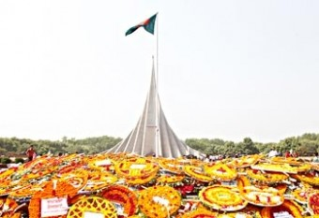
এ দিনটিতে আমরা সেখানে ফুল দিয়ে শ্রদ্ধা নিবেদন করি।

Slide 10
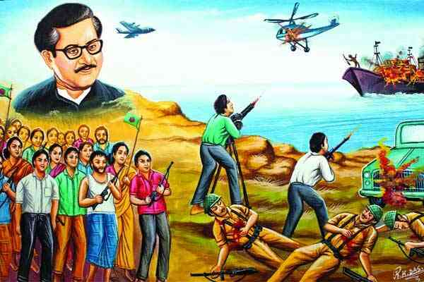
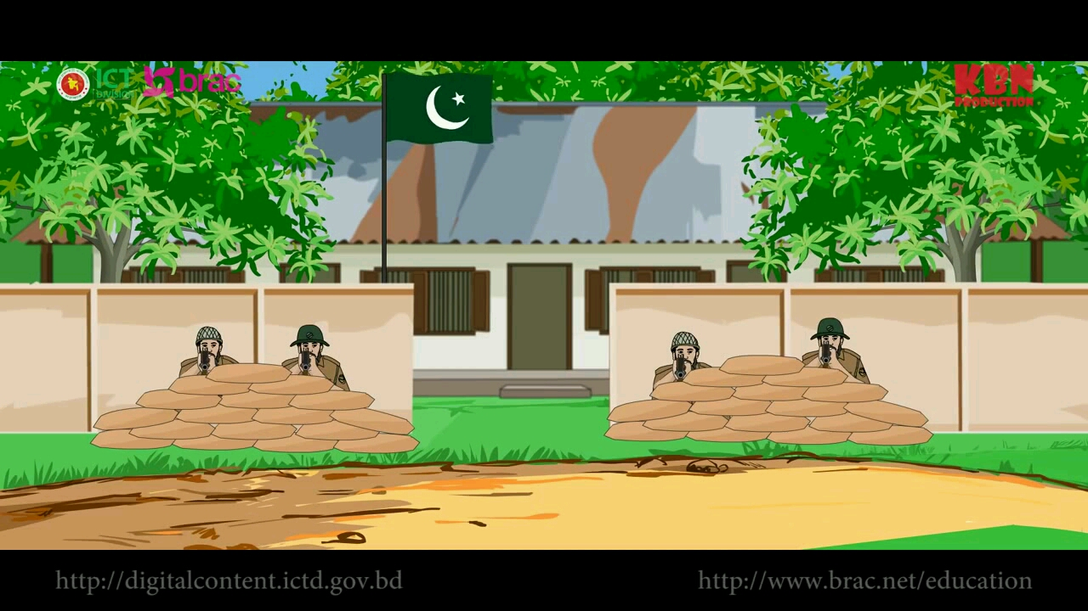
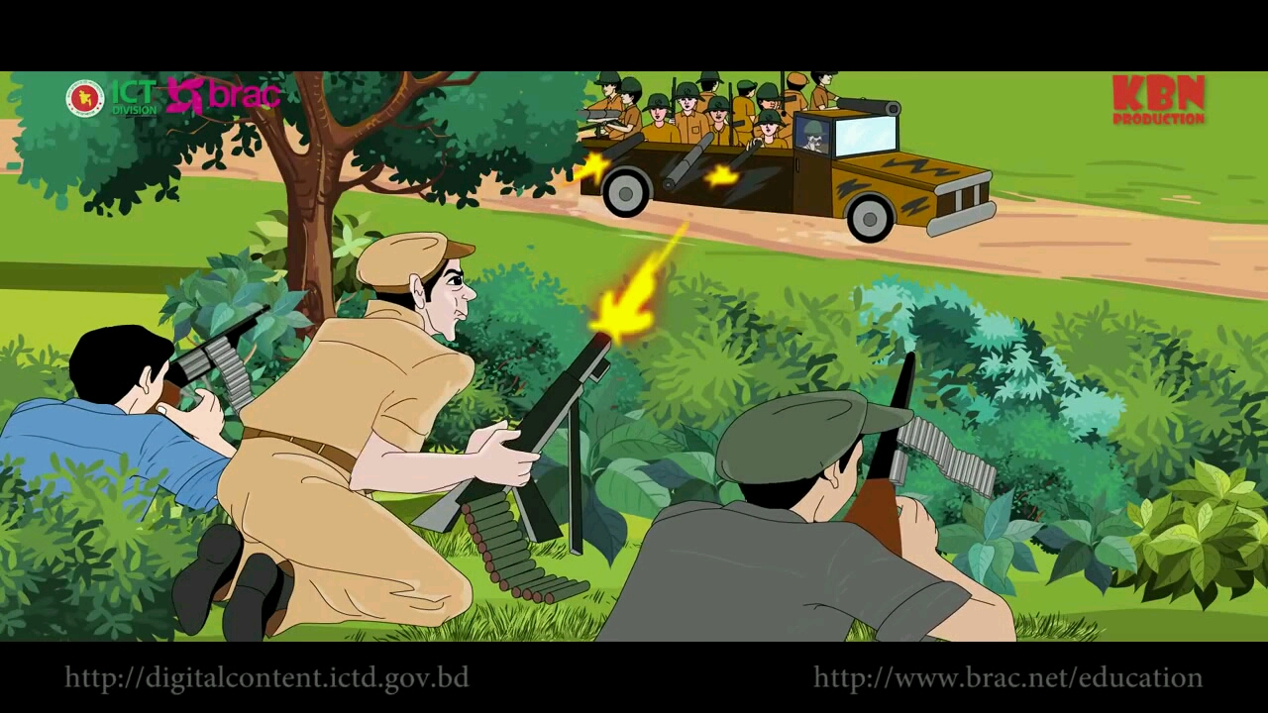
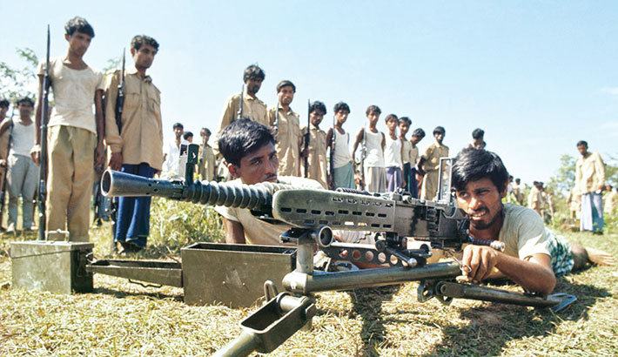
১৯৭১ সালে স্বাধীনতার জন্য প্রায় নয় মাস পাকিস্তানি বাহিনীর সাথে আমাদের যুদ্ধ চলে।

Slide 11
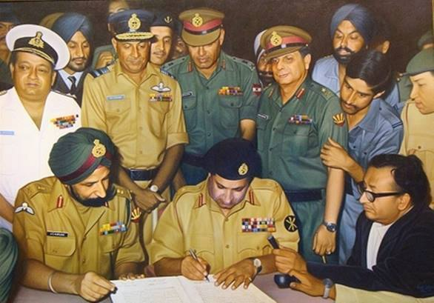
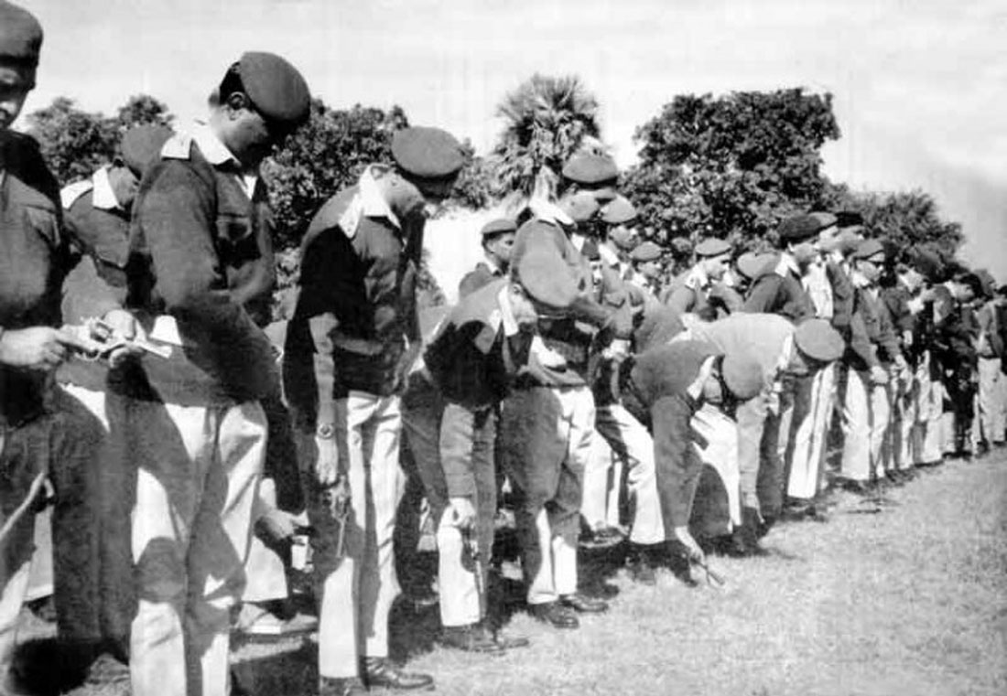
অবশেষে পাকিস্তানি বাহিনী পরাজিত হয়ে ১৬ ডিসেম্বর আত্মসমর্পণ করে।

Slide 12
১৬ ডিসেম্বর আমাদের বিজয় দিবস।

Slide 13
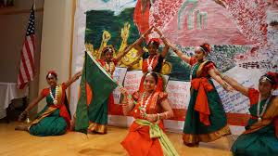
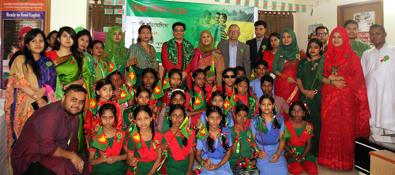
প্রতি বছর জাতীয় স্মৃতিসৌধে ফুল দিয়ে ও বিভিন্ন অনুষ্ঠানের মাধ্যমে আমরা এই দিনটি পালন করি ।

Slide 14
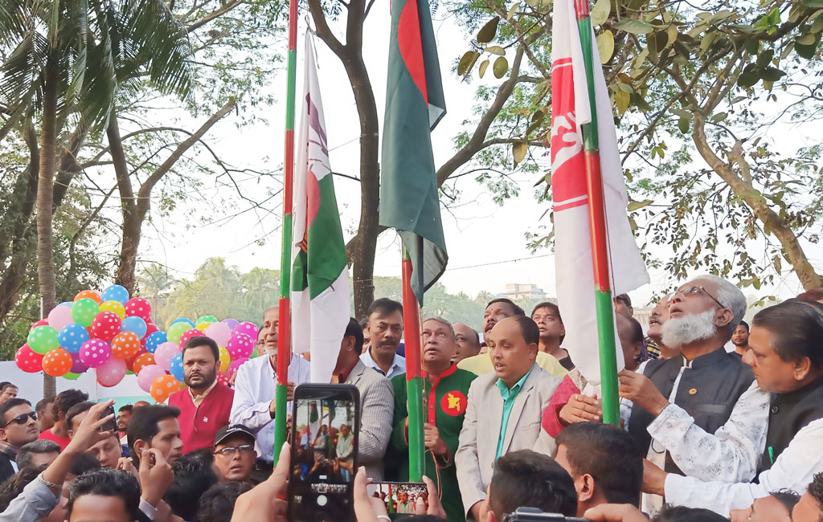
এই দিনে বিভিন্ন জায়গায় বিজয় মেলা বসে।

Slide 15
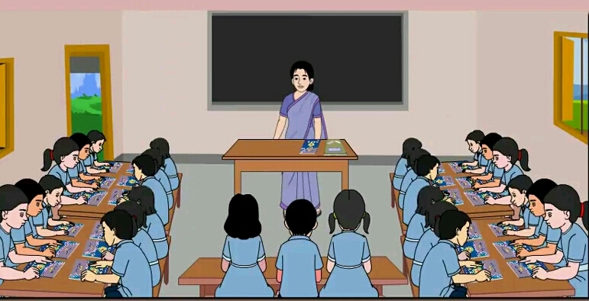
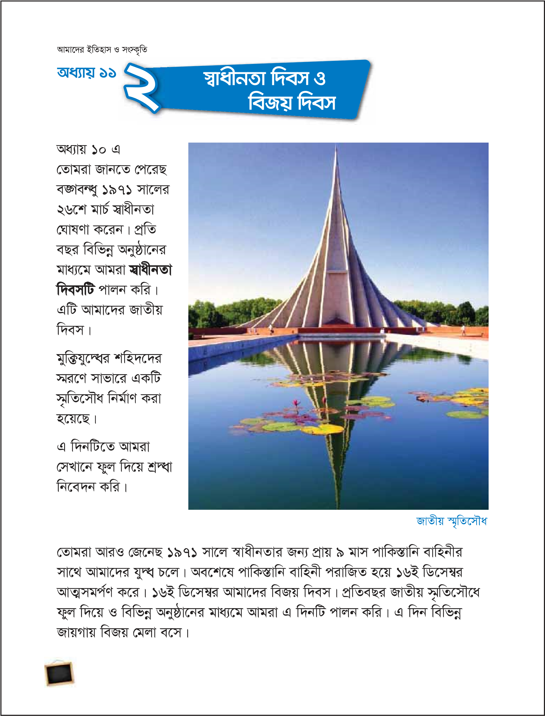
পাঠ্য বইয়ের ৬৪ পৃষ্টা খুলে নিরবে পড়।

Slide 16
জোড়ায় কাজ।
প্রশ্নের উত্তর লেখ।
১। বাংলাদেশের স্বাধীনতা দিবস ও বিজয় দিবস কখন পালন করা হয়।
২। শহিদ দিবস কবে পালন করা হয়?
৩। ১৯৭১ সালে কারা পরাজিত হয়?
৪। জাতীয় স্মৃতিসৌধ কোথায়?
৫। আমরা কী দিয়ে স্মৃতিসৌধে শ্রদ্ধা জানাই?

Slide 17
দলীয় কাজ। নিচের স্মরণীয় সৌধ দুটির নাম আমাদের কী কী মনে করিয়ে দেয়?
শহিদ মিনার | জাতীয় স্মৃতিসৌধ
বাঙ্গালিদের আন্দোলনের কথা মনে করিয়ে দেয়।
মুক্তিযুদ্ধে শহিদদের কথা মনে করিয়ে দেয়।
ভাষা শহিদদের কথা মনে করিয়ে দেয়।
অন্যায়ের প্রতিবাদ করার শিক্ষা দেয়।
অন্যায়ের কাছে মাথা নত না করার শিক্ষা দেয়।
সম্মিলিতভাবে যেকোনো অন্যায় মোকাবেলা করার শিক্ষা দেয়।

Slide 18
জোড়ায় কাজ । বামপাশের বাক্যাংশের সাথে ডান পাশের বাক্যাংশের মিল কর।
বামপাশ | ডানপাশ
১৬ই ডিসেম্বর আমাদের | জাতীয় দিবস
স্বাধীনতা দিবস হলো আমাদের | বিজয় মেলা বসে।
১৬ই ডিসেম্বর বিভিন্ন জায়গায় | বিজয় দিবস

Slide 19
একক কাজ।
শূন্যস্থান পূরণ কর।
১। বঙ্গবন্ধু ১৯৭১ সালের __________ স্বাধীনতা ঘোষণা করা হয়।
২। পাকিস্তানি বাহিনী পরাজিত হয়ে ______________ আত্মসমর্পণ করে।
৩।মুক্তিযুদ্ধের শহিদদের স্মরণে ____________ একটি স্মৃতিসৌধ নির্মাণ করা হয়েছে ।
২৬ মার্চ
১৬ই ডিসেম্বর
সাভারে

Slide 20
মূল্যায়ন
১।১৯৭১ সালের ডিসেম্বর মাসে কারা আত্মসর্পণ করে?
২। তুমি বাংলাদেশের স্বাধীনতা ও বিজয় দিবস কবে পালন কর?
৩। তোমার বিদ্যালয়ে বিজয় দিবস কীভাবে পালন কর? সে সম্পর্কে তিনটি বাক্য বল।

Slide 21
সবাইকে ধন্যবাদ

